Slide 1
Нечеткие системы и отношения

Slide 2
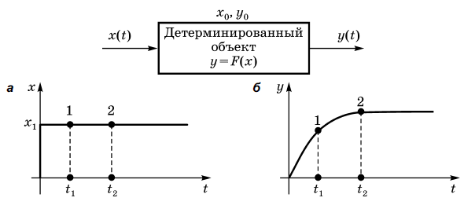
Детерминированные системы
Характеризуются однозначным соответствием между входными и выходными сигналами.
Поведение таких систем можно однозначно предсказать с вероятностью равной 1.

Slide 3
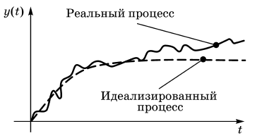
Детерминированные системы
Предположение о детерминированном характере реальной системы (пренебрежение наличием случайных влияющих факторов) и описание ее детерминированной математической моделью является идеализацией реальной системы.

Slide 4
Детерминированные системы
Детерминированная модель допустима, если
  влияние случайных факторов на исследуемый объект незначительно и пренебрежение ими не приведет к ощутимым искажениям результатов моделирования;
  детерминированная математическая модель отображает реальные физические процессы в усредненном смысле.

Slide 5
Детерминированные системы
Детерминированная модель недопустима для описания систем, в которых случайные процессы соизмеримы с детерминированными (системы управления летательными аппаратами, системы связи, навигации, системы, работающие со слабыми сигналами, электронные системы контроля, прецизионные измерительные устройства и др).

Slide 6
Стохастический подход
Подразумевает описание исследуемого объекта стохастической математической моделью.
Стохастическая математическая модель устанавливает вероятностные соотношения между входами и выходами исследуемого объекта и более адекватно отображает процессы в реальной системе, функционирующей в условиях влияния внешних и внутренних случайных факторов (шумов).

Slide 7
Нечеткие множества
Нечетким подмножеством A множества X называется пара (X, μ_{A}), где μ_{A}: X →[0, 1] – функция, каждое значение которой интерпретируется как степень принадлежности элемента множества X подмножеству A.
μ_{A}(x) называется функцией принадлежности.
Notes:
Одним из методов изучения множеств без уточнения их границ является теория нечетких множеств (НМ), которая была предложена в 1965 г. профессором Калифорнийского университета Лотфи Заде. Первоначально она разрабатывалась как средство моделирования неопределенности естественного языка. Однако впоследствии круг задач, решаемых с использованием аппарата нечетких множеств, значительно расширился и сейчас включает в себя такие области, как анализ данных, распознавание, исследование операций, моделирование сложных систем, поддержка принятия решений и др.
Нечеткое (размытое, туманное) множество определяется через некоторую базовую шкалу X и функцию принадлежности (характеристическую функцию) μ(х), х ∈ Х. При этом, если в классическом канторовском множестве элемент либо принадлежит множеству (μ(х) = 1) либо не принадлежит (μ(х) = 0), то в теории нечетких множеств μ(х) может принимать значения в интервале [0, 1].

Slide 8
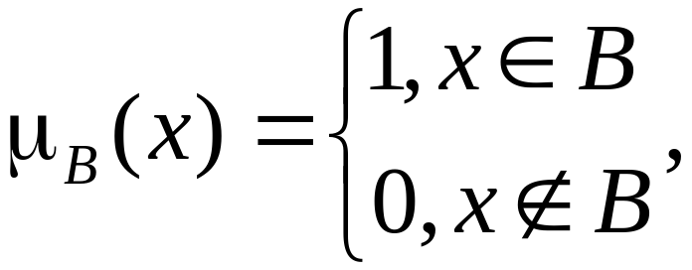
Четкое множество
Для обычного «четкого» множества В
т.е. классическое понятие множества является частным случаем нечеткого.

Slide 9
Нечеткие множества
Функция принадлежности может быть определена таблично или аналитически в виде функциональной зависимости.
Пример 1. Пусть X={1,2,3,…} – множество натуральных чисел, функция принадлежности μ_{А}(x) задана таблицей
Определенное таким образом нечеткое множество можно считать формализацией понятия «несколько».
x | 1 | 2 | 3 | 4 | 5 | 6 | 7 | 8 | 9 | 10 | …
μ_{А}(x) | 0 | 0.1 | 0.2 | 0.5 | 0.7 | 1 | 1 | 0.8 | 0.5 | 0.2 | …

Slide 10
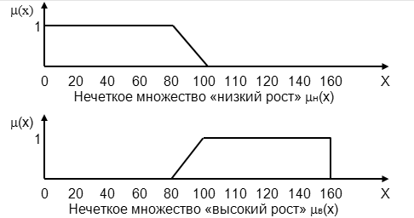
Лингвистические переменные
Переменная, значение которой определяется набором качественных значений некоторого свойства, называется лингвистической (ЛП).
Например, рост человека можно измерить количественно, а можно а можно описать, используя качественные значения: карликовый, низкий, средний, высокий.
Каждое значение ЛП определяется через нечеткое множество
Notes:
Интерпретация качественных значений носит субъективный характер.

Slide 11
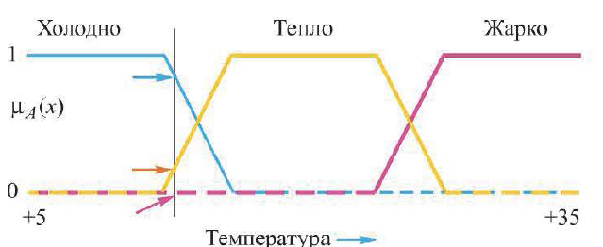
Пример описания нечеткой переменной
x – температура в комнате
X = [+5; +35]
А = {холодно, тепло, жарко}
Notes:
Интерпретация качественных значений носит субъективный характер.

Slide 12
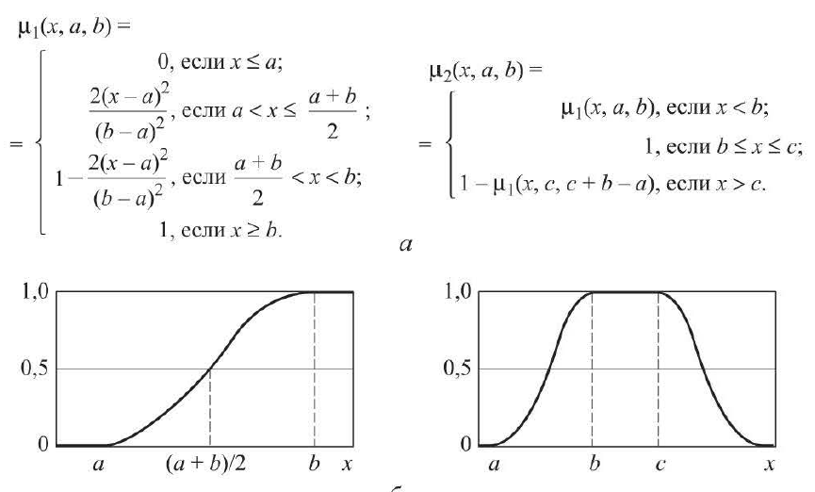
Примеры описания функции принадлежности

Slide 13
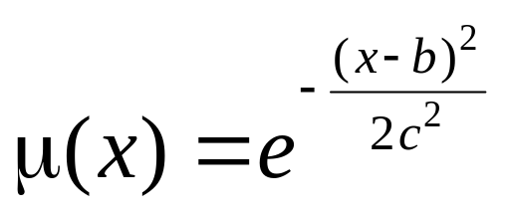
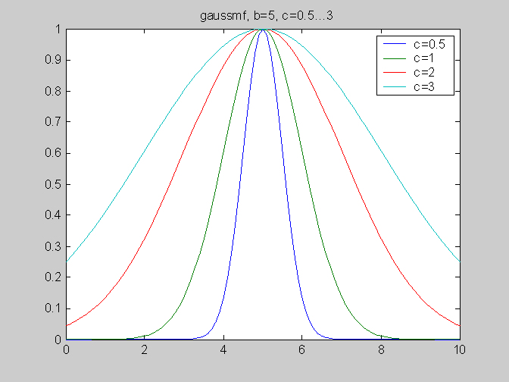
Гауссовская функция принадлежности
b – координата максимума функции принадлежности;
c – коэффициент концентрации функции принадлежности.

Slide 14
Требования, предъявляемые к нечетким множествам
Упорядоченность. НМ должны быть упорядочены (располагаться по базовой шкале) в соответствии с порядком задания качественных значений для ЛП.
Ограниченность. Область определения ЛП должна быть четко обозначена (определены минимальные и максимальные значения ЛП на базовой шкале). На границах универсального множества U, где определена ЛП, значения функций принадлежности ее минимального и максимального НМ должны быть единичными (Т1 имеет неправильную функцию принадлежности, а Т6 - правильную).
Notes:
При задании ЛП ее значения, т.е. НМ, должны удовлетворять следующим требованиям.

Slide 15
Требования, предъявляемые к нечетким множествам
Согласованность. Должно соблюдаться естественное разграничение понятий, когда одна и та же точка универсального множества U не может одновременно принадлежать с μ(х) = 1 двум и более НМ (условие нарушается парой Т2 – Т3).
Полнота. Каждое значение из области определения ЛП должно описываться хотя бы одним НМ (условие полноты нарушается между парой T3 – Т4).
Нормальность. Каждое понятие в ЛП должно иметь хотя бы один эталонный или типичный объект, т.е. в какой-либо точке функция принадлежности НМ должна быть единичной (правило нарушается T5).
Notes:
При задании ЛП ее значения, т.е. НМ, должны удовлетворять следующим требованиям.

Slide 16
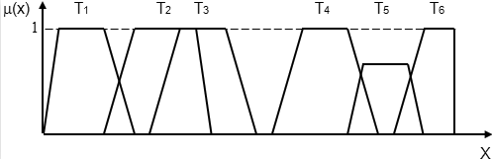
Пример задания ЛП с нарушением требований

Slide 17
Операции над множествами
Пересечение
Объединение
Дополнение
Концентрация
Размывание
Notes:
Над нечеткими множествами можно выполнять стандартные операции: дополнение (отрицание), объединение, пересечение и т.д.
Для нечетких множеств существует также ряд специальных операций:
- Н + В : Сумма НМ «низкий рост» и «высокий рост» μнв(х) = μн(х) + μв(х) - μн(х)μв(х);
- Н * В : Произведение НМ «низкий рост» и «высокий рост» μнв(х) = μн(х) * μв(х).

Slide 18
Пересечение (C=A∩B)
Лингвистический смысл: И
Функция принадлежности: μ_{c} =min(μ_{A}, μ_{B})
График функции принадлежности:

Slide 19
Объединение (C=A∪B)
Лингвистический смысл: ИЛИ
Функция принадлежности: μ_{c} =max(μ_{A}, μ_{B})
График функции принадлежности:

Slide 20
Дополнение (C=A′)
Лингвистический смысл: НЕ
Функция принадлежности: μ_{c} =1 - μ_{A}
График функции принадлежности:

Slide 21
Концентрация
Лингвистический смысл: ОЧЕНЬ
Функция принадлежности: μ_{c} = (μ_{A})²
График функции принадлежности:
Notes:
- CON(Н) : Концентрирование НМ «низкий рост» μcon(х) = μн(х)2. Например, НМ «очень низкий рост» можно получить за счет концентрирования НМ «низкий рост»

Slide 22
Размывание
Лингвистический смысл: СЛАБЕЕ
Функция принадлежности: μ_{c} = (μ_{A})^{1/2}
График функции принадлежности:
Notes:
- DIL(Н) : Расширение НМ «низкий рост» μdil(х) = μн(х)0.5. Например, НМ «почти низкий рост» можно получить за счет расширения НМ «низкий рост».

Slide 23
Нечеткие отношения
Нечеткое отношение R на множествах X и Y задается функцией принадлежности μ_{R}: X×Y→[0, 1], каждое значение которой интерпретируется как степень нахождения пары (x, y) в данном отношении.
Notes:
Для формализации неточных утверждений вида «x почти равно y» или «x значительно больше y» применяют нечеткие отношения.

Slide 24
Композиция нечетких отношений
Пусть
R нечеткое отношение на X и Y
S нечеткое отношение на Y и Z
Тогда
μ_{S°R}(x, z)=max{min{μ_{R}(x, y), μ_{S}(y, z)}}

Slide 25
Нечеткая система
Нечеткая система задается нечетким отношением между множествами входных U и выходных Y сигналов. Композиция нечетких отношений соответствует последовательному соединению систем

Slide 26
Нечеткие правила вывода
Если множества значений входов и выходов системы конечны, то математическую модель системы можно задать таблицей или набором правил (продукций) вида:
ЕСЛИ u=u_{i} И x=x_{j} ТО y=y_{k}
или в более компактном виде:
(u=u_{i}, x=x_{j})→ y=y_{k},
называемых также нечеткой импликацией.
Здесь u_{i}, x_{j} , y_{k} – это лингвистические значения, идентифицированные нечетким способом через соответствующие функции принадлежности.

Slide 27
Нечеткие правила
В системах, построенных на базе нечетких множеств, используются правила вида «ЕСЛИ А ТО В» (А → В),
в которых как в А (условие, предпосылка), так и в В (результат, гипотеза) могут входить качественные значения.
Пример. ЕСЛИ Рост = «высокий» ТО Вид_спорта = «баскетбол»

Slide 28
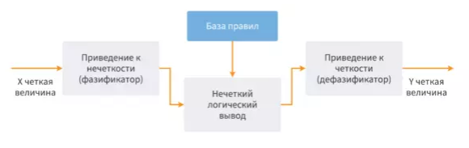
Система нечеткого логического вывода

Slide 29
Фуззификатор
Преобразует N-мерный входной вектор x=[x₁, x₂, …, x_{N}]^{T} в нечеткое множество А, характеризуемое функцией принадлежности μ_{А}(x) с четкими переменными.

Slide 30
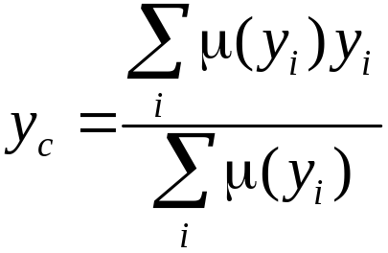
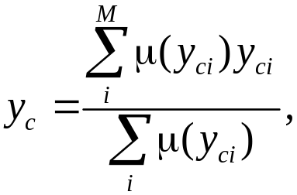
Дефуззификатор
Трансформирует нечеткое множество в полностью детерминированное точечное решение y.
Дефуззификация относительно центра области:
Дефуззификация относительно среднего центра:
где y_{ci} – центр i-го нечеткого правила, μ(y_{ci}) – значение функции принадлежности, соответствующей этому правилу.

Slide 31
Организация вывода в нечеткой системе при наличии М правил вывода
Правило 1
Если x это A₁
то
y это B₁
Правило 2
то
Агрегатор
Дефаззи-фикатор
y
Если x это A₂
y это B₂
x
Нечеткое
множество
Четкое
множество
Правило M
Если x это A_{M}
то
y это B_{M}

Slide 32
Основные положения нечеткой логики
истинность предпосылки, гипотезы или формулы лежит в интервале от 0 до 1;
если две предпосылки (Е1 и Е2) соединены логическим И (∧), то истинность гипотезы Н определяется по формуле t(Н) = MIN(t(Е1), t(Е2));
если две предпосылки (Е1 и Е2) соединены логическим ИЛИ (∨), то истинность гипотезы Н определяется по формуле t(Н) = MAX(t(Е1), t(Е2));
если правило (П) имеет свою оценку истинности, то итоговая истинность гипотезы Н_{итог} корректируется с учетом истинности правила t(Н_{итог}) = MIN(t(Н), t(П))
Notes:
При обработке нечетких правил с лингвистическими переменными для вычисления истинности гипотезы применяются правила нечеткой логики.

Slide 33
Процедура обработки нечетких правил
Этап 1. Вычисление значений функций принадлежности (истинности) для нечетких множеств ЛП, входящей в левые части правил.
Этап 2. Модификация нечетких множеств для ЛП, указанной в правой части правил, в соответствии со значениями функции принадлежности, полученными на первом этапе.
Этап 3. Объединение (суперпозиция) модифицированных множеств.
Этап 4. Скаляризация результата суперпозиции – переход к числовым значениям лингвистических переменных, указанных в правой части. Обычно определяется как центр тяжести суперпозиции соответствующих модифицированных множеств.

Slide 34
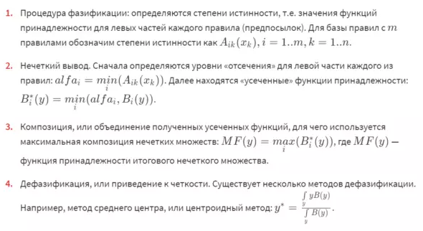
Процедура обработки нечетких правил

Slide 35
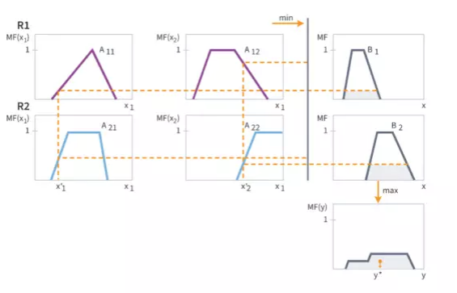
Процедура обработки нечетких правил
Notes:
процесс нечеткого вывода по Мамдани для двух входных переменных и двух нечетких правил R1 и R2

